Slide 1
ХАНТЫ – МАНСИЙСКИЙ АВТОНОМНЫЙ ОКРУГ – ЮГРА
ТЮМЕНСКАЯ ОБЛАСТЬ
МУНИЦИПАЛЬНОЕ АВТОНОМНОЕ ОБЩЕОБРАЗОВАТЕЛЬНОЕ УЧРЕЖДЕНИЕ
«СРЕДНЯЯ ОБЩЕОБРАЗОВАТЕЛЬНАЯ ШКОЛА № 6»
ИМ. А. И. ГОРДИЕНКО, ПОЧЁТНОГО ГРАЖДАНИНА Г.НЯГАНИ
КНИГИ ПОКОЛЕНИЙ. ПАМЯТЬ О ПЕРЕЖИТОМ
(внеклассное мероприятие)
Автор:
Загороднева Галина Васильевна
учитель английского языка
Нягань, 2019

Slide 2
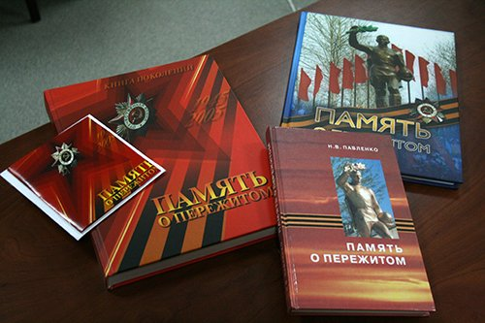

Slide 4
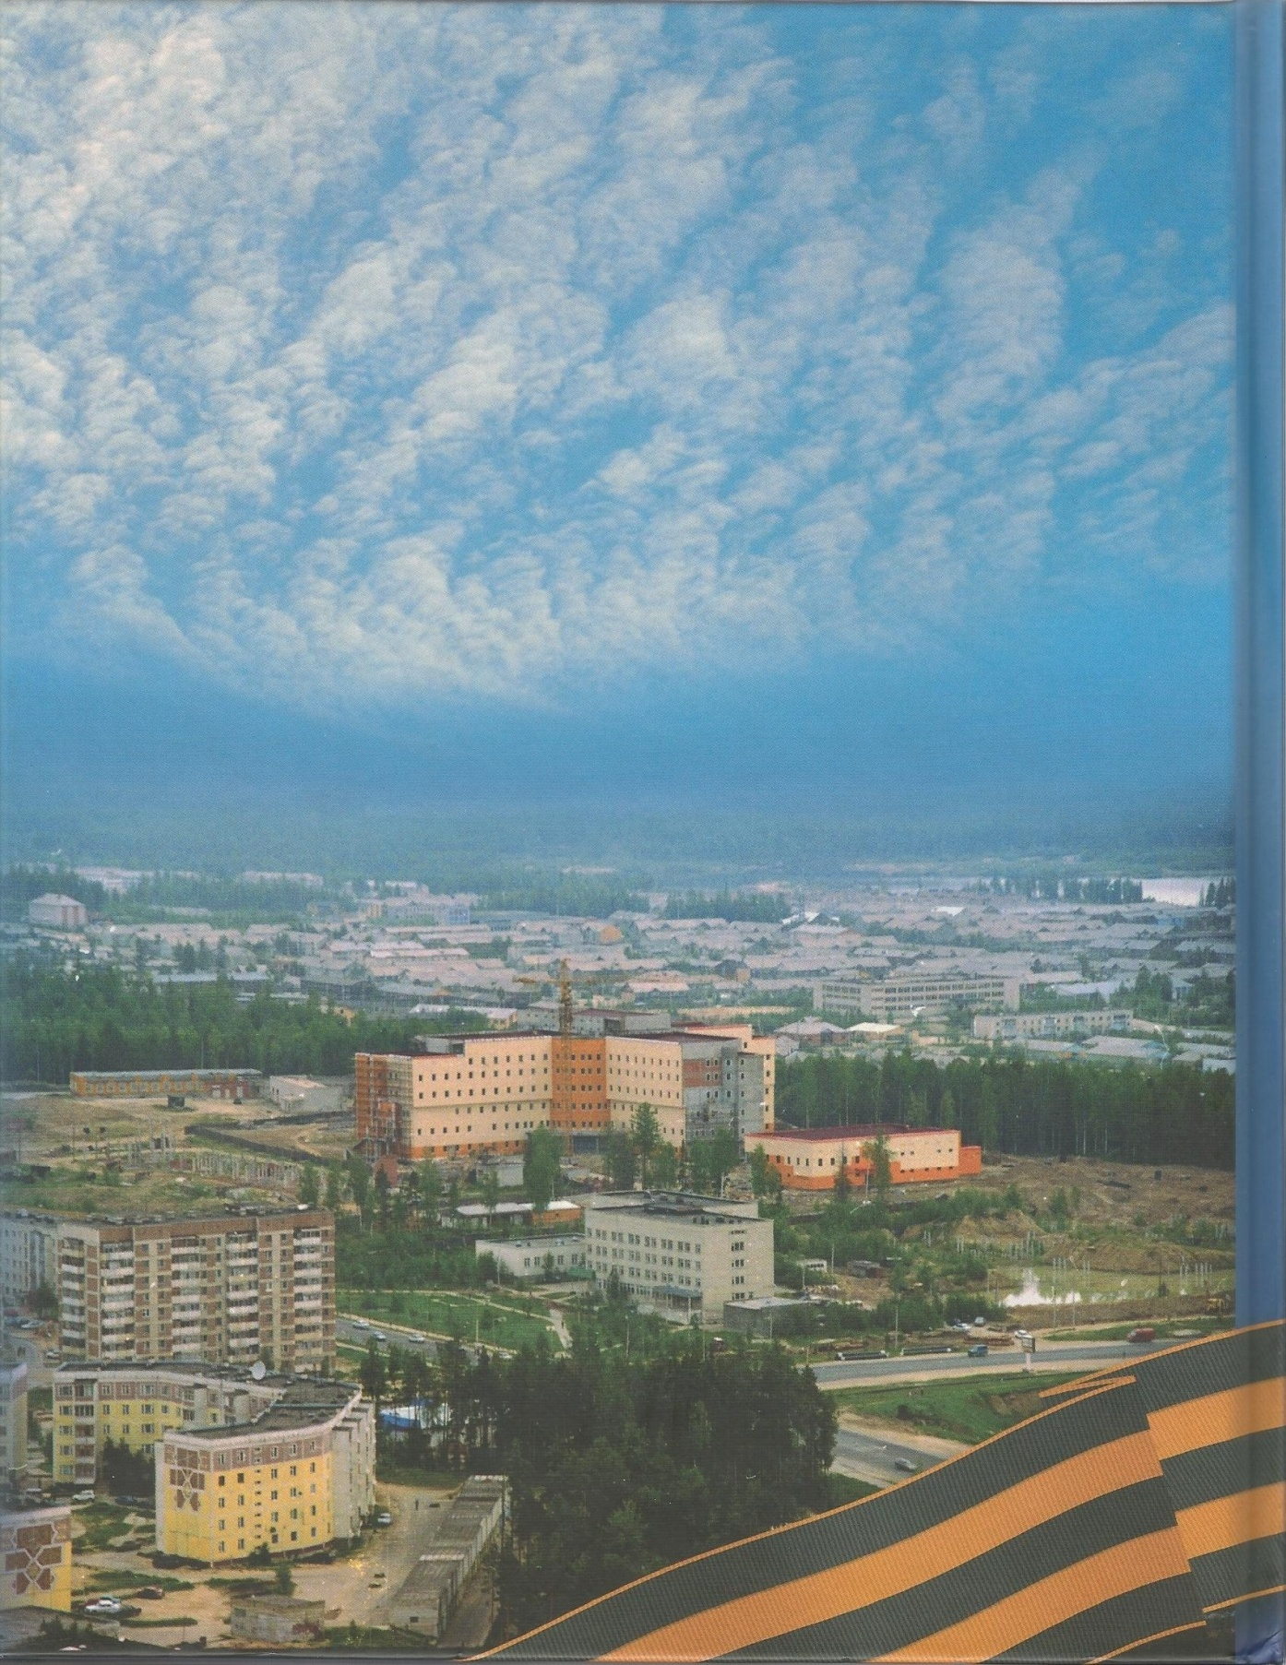

Slide 6
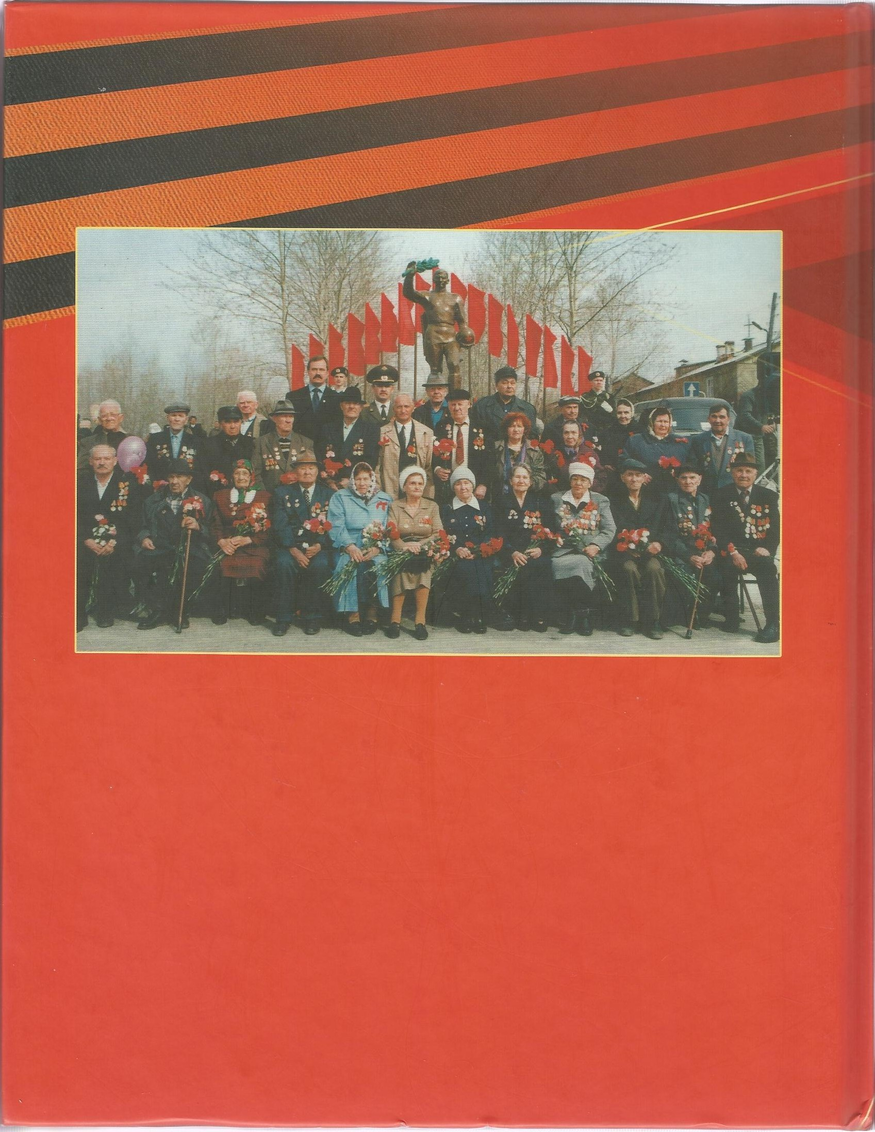

Slide 7
РЕЗУЛЬТАТЫ 1-го ТУРА

Slide 8
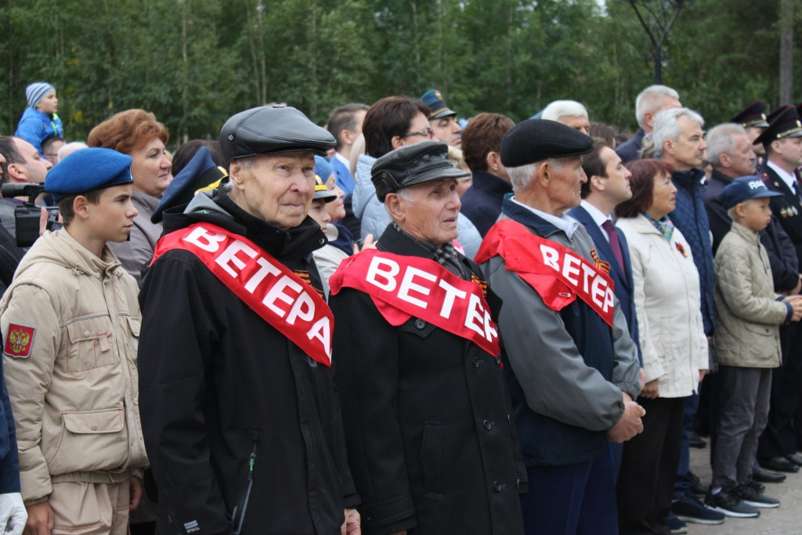

Slide 9
ПОДВЕДЕНИЕ ИТОГОВ 2-х ТУРОВ

Slide 10
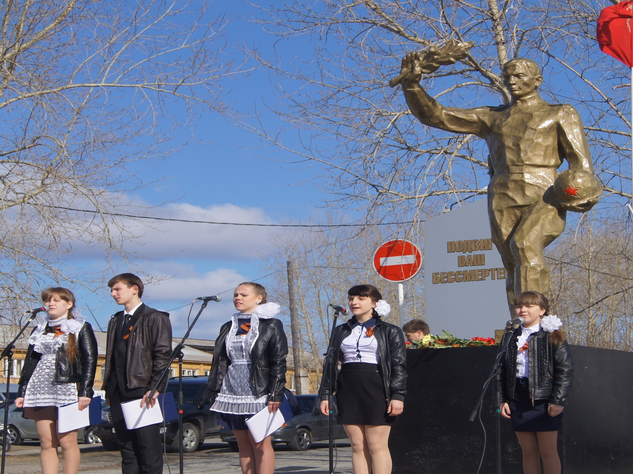

Slide 11
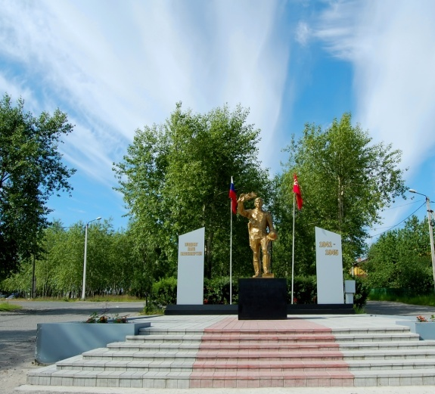

Slide 12
Ключи:
а) Басырова Шамсурха Хафизовна;
Бессмертная Фруза Семеновна;
Гаврилов Александр Петрович;
Шамбазов Фарид Хафизович;
Акишев Борис Епифанович;
Гордеев Михаил Петрович;
Нуйкин Семен Петрович;
Первицких Александр Кузьмич;
Шапкин Николай Владимирович;
Шабалин Александр Григорьевич
б) Горбушкин Дмитрий Петрович;
Сидоров Алексей Андреевич;
Булатов Иван Андреевич;
Вылегжанин Николай Антонович
в) Воробьев Дмитрий Андреевич;
Алексеев Василий Феоктистович
г) Баев Иван петрович;
Валитов Шариф Хасанович;
Валлиулин Гиндулла Набиуллинович;
Лебедев Леонид Алексеевич;
Вечный Николай Иванович;
Ленских Иван Степанович

Slide 13
Использованная литература:
Павленко Н.В. , автор-составитель, заведующая архивным отделом администрации города Нягань, Москва «Интербук – бизнес», 2003, второй выпуск, 195с.
Павленко Н.В. , автор-составитель, заведующая архивным отделом администрации города Нягань, Москва «Интербук – бизнес», 2005, третий выпуск, 294с.
Диск СД.

